Slide 1
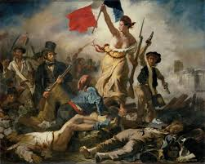
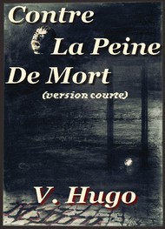
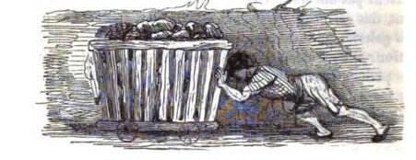
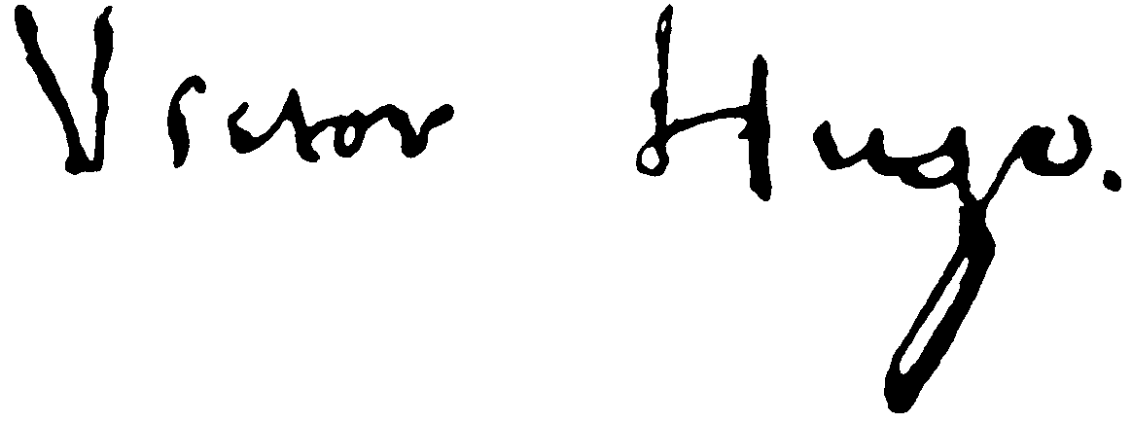
Les grands combats de Victor Hugo
partisan de la république
« La République affirme le droit et impose le devoir. »
Le travail de l’enfant
« Chaque enfant qu'on enseigne est un homme qu'on gagne. L'ignorance est la nuit qui commence l'abîme »
« La peine de mort est le signe spécial et éternel de la barbarie. » .

